Slide 1
Kafka Introduction
Presented : 卓峰民

Slide 2
Kafka Introduction
PUBLISH & SUBSCRIBE
Publish & Subscribe to streams of data like a messaging system
PROCESS
Process streams of data efficiently and in real time
STORE
Store streams of data safely in a distributed replicated cluster
Notes:
分佈式消息發布訂閱系統
Real-time
它允許您以容錯方式存儲 stream

Slide 3
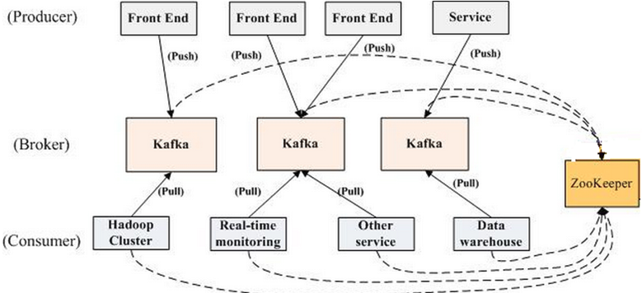
Kafka架構
Broker The servers in kafka cluster
Topic The Kafka cluster stores streams of records in categories called topics
Producer an application publishes a stream records to one or more Kafka topics.
Consumer an application subscribes to one or more topics and process the stream of records produced to them.
Zookeeper
Manager the cluster and rebalance the consumer group.
Notes:
Broker Kafka集群包含一個或多個服務器，這種服務器被稱為broker
Topic 每條發佈到Kafka集群的消息都有屬於一個類別，這個類別被稱為topic。
Producer 負責發布消息到Kafka broker
Consumer 訂閱消息並處理發佈的消息的種子的對象稱之為話題消費者
Zookeeper
Kafka通過Zookeeper管理集群配置，選舉leader，以及在consumer group發生變化時進行rebalance。

Slide 4
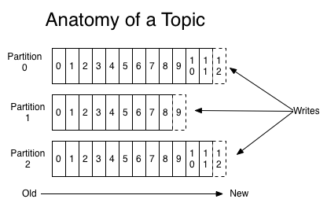
Topic & Partition
Partition
For each topic, the Kafka cluster maintains a partitioned log.
Each partition is an ordered, immutable sequence of records.
The records in the partitions are each assigned a sequential id number called the offset.
Notes:
Topic可以分成一個或多個partition每個partition對應一個文件夾，該文件夾下存儲這個partition的所有消息和索引文件
每一個Partition都是一個順序的、不可變的消息隊列，並且可以持續的添加。
任何發佈到此partition的消息都會被直接追加到log文件的尾部，每條消息在文件中的位置稱為offset（偏移量），offset為一個long型數字，它是唯一標記一條消息。
對於consumer而言,它需要保存消費消息的offset,對於offset的保存和使​​用,有consumer來控制;
正常情況當消費者消費消息的時候，偏移量也線性的增加。
但是實際偏移量由消費者控制，消費者可以將偏移量重置為更老的一個偏移量，重新讀取消息。

Slide 5
Consumer
Consumers label themselves with a consumer group name
Each record published to a topic is delivered to one consumer instance within each subscribing consumer group.
Example :
If all the consumer instances have the same consumer group, then the records will effectively be load balanced over the consumer instances..
If all the consumer instances have different consumer groups, then each record will be broadcast to all the consumer processes.
Notes:
（可為每個consumer指定group name，若不指定group name則屬於默認的group）
在kafka中，一個partition中的消息只會被group中的一個consumer消費。
每個group中consumer消息消費互相獨立。
如果所有的consumer都具有相同的group, 消息將會在consumers之間負載均衡.
如果所有的consumer都具有不同的group, 消息將會廣播給所有的消費者.
Kafka的保證(Guarantees)
生產者發送到一個特定的Topic的分區上的消息將會按照它們發送的順序依次加入
消費者收到的消息也是此順序

Slide 6
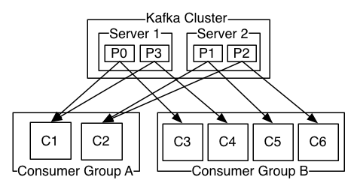
Consumer
Notes:
一個partition中的消息只會被group中的一個consumer消費。
每個group中可以有多個consumer.
因為Topic分區中消息只能由消費者組中的唯一一個消費者處理，所以消息肯定是按照先後順序進行處理的。但是它也僅僅是保證Topic的一個分區順序處理，不能保證跨分區的消息先後處理順序。
所以，如果你想要順序的處理Topic的所有消息，那就只提供一個分區。

Slide 7
Producers
Producers publish data to the topics of their choice.
The producer is responsible for choosing which record to assign to which partition within the topic
Example :
This can be done in a round-robin fashion simply to balance load or it can be done according to some semantic partition function
Notes:
生產者往某個Topic上發布消息。
生產者也負責選擇發佈到這此Topic上的哪一個分區。
最簡單的方式從分區列表中輪流選擇。也可以根據某種算法依照權重選擇分區。

Slide 8
DEMO
列出有哪些Topic
bin/kafka-topics.sh --list --zookeeper localhost:2181
列出Topic 狀況
bin/kafka-topics.sh --describe --zookeeper localhost:2181 --topic test
consumer
java -cp kafka_test-1.0-SNAPSHOT.jar kafka.examples.ConsumerExample localhost:2181 group1 test_topic 3 0
Producer
java -cp kafka_test-1.0-SNAPSHOT.jar kafka.examples.ProducerExample 10 test_topic localhost:9092
Notes:
第一行給出了分區的匯總信息。每個分區行給出分區信息。
"leader"節點是1
"replicas"信息，在節點1,2,0上，不管node死活，只是列出信息而已
"isr"工作中的複制節點的集合.也就是活的節點的集合.

Slide 9

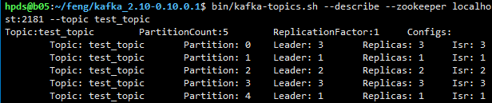
DEMO
查看有哪些Topic
列出Topic 狀況
Notes:
第一行給出了分區的匯總信息。
每個分區行給出分區信息。
"leader"節點
“replicas”信息，所在節點1,2,3上，不管node死活，只是列出信息而已
"isr"工作中的複制節點的集合.也就是活的節點的集合.

Slide 10
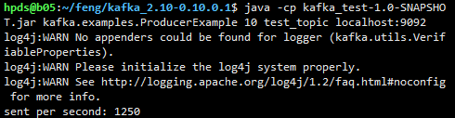
DEMO
在b06 b07 啟動consumer
在b05啟動 producer 發送10條隨機生成的消息
Notes:
查看 consumer group 中 Topic partition 是誰擁有的

Slide 11
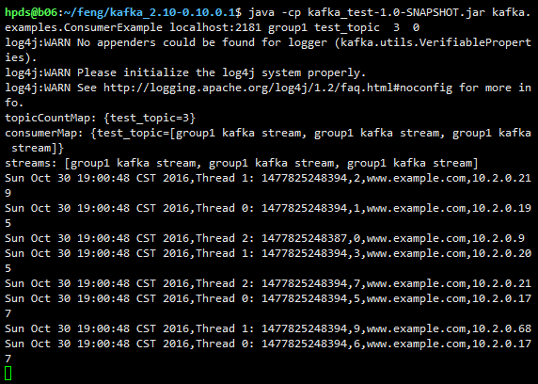
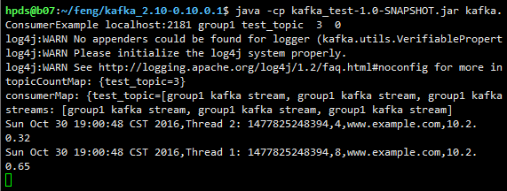
DEMO
共2條訊息給b07消費了
共8條訊息給b06消費了
Notes:
String ip = "192.168.2." + rnd.nextInt(255);
String msg = runtime + "," + nEvents + ",www.example.com," + ip;
KeyedMessage<String, String> data = new KeyedMessage<String, String>(topic, ip, msg);

Slide 12
Before :
After :
B06
47 – 44 = 3
43 – 41 = 2
45 – 42 = 3
B07
51 – 50 = 1
45 - 44 = 1

